Slide 1
UbiComp – Projekat 3
Anastasija Vasić, 1848
Sveprisutno računarstvo
Notes:
U okviru treceg projekta razvijena je mobilna Android aplikacija kao prosirenje IoT sistema iz drugog projekta. Aplikacija ima ulogu kontrolnog dashboard-a i omogucava prikaz podataka, prijem notifikacija i upravljanje sistemom.

Slide 2
Zahtev projekta i cilj realizacije
Cilj projekta bio je razvoj Android aplikacije koja proširuje sistem iz projekta 2 i omogućava:
prikaz senzorskih podataka i ML/DL događaja
notifikacije sa SBC uređaja preko WebSocket protokola
konfiguraciju parametara sistema
pokretanje simulirane akcije aktuatora

Slide 3
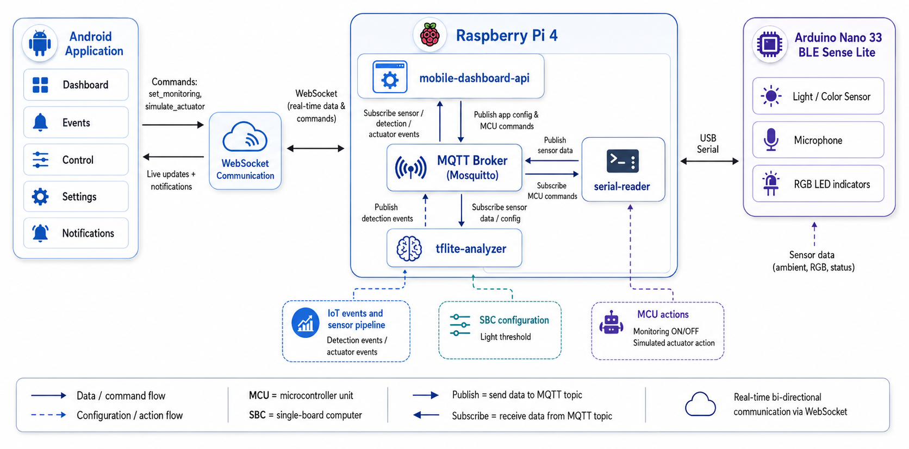
Arhitektura sistema
Android aplikacija komunicira sa Raspberry Pi uređajem preko WebSocket servisa mobile-dashboard-api. Backend servis preuzima podatke iz postojećeg MQTT sistema, prosleđuje ih aplikaciji i prima komande iz aplikacije. Na taj način ostvarena je dvosmerna komunikacija izmedju mobilne aplikacije i IoT sistema.
Notes:
Android aplikacija komunicira sa Raspberry Pi uredjajem preko WebSocket servisa mobile-dashboard-api. Backend servis preuzima podatke iz postojeceg MQTT sistema, prosledjuje ih aplikaciji i prima komande iz aplikacije. Na taj nacin ostvarena je dvosmerna komunikacija izmedju mobilne aplikacije i IoT sistema.

Slide 4
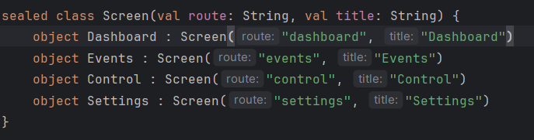
Struktura Android aplikacije
Aplikacija je realizovana u Kotlin jeziku uz Jetpack Compose i sastoji se iz cetiri glavna ekrana:
Dashboard
Events
Control
Settings
Navigacija izmedju ekrana ostvarena je pomocu donje navigacione trake.
Notes:
Aplikacija je organizovana kao dashboard sa vise funkcionalnih celina, cime su razdvojeni prikaz podataka, pregled dogadjaja, upravljanje i podesavanja.

Slide 5
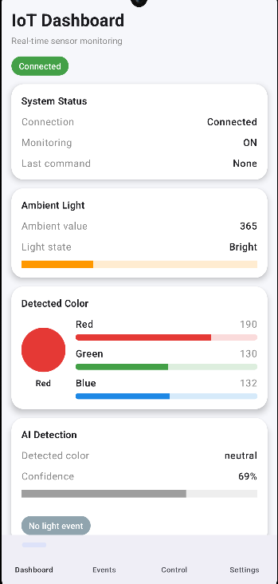
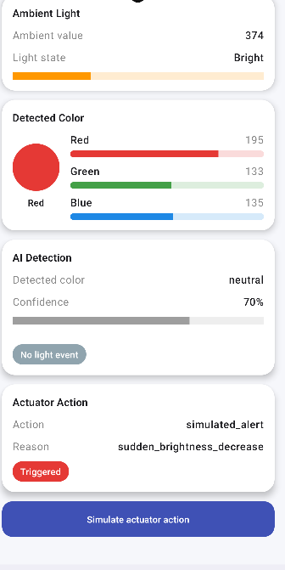
Dashboard ekran – prikaz stanja sistema
Dashboard ekran prikazuje podatke u realnom vremenu koje aplikacija dobija preko WebSocket veze.
Prikazuju se:
status konekcije i monitoringa
ambient light vrednost
dominantna boja
RGB komponente
AI detection rezultat
actuator status
Notes:
Dashboard predstavlja centralni ekran aplikacije i omogucava korisniku da u realnom vremenu prati najvaznije informacije o radu sistema.

Slide 6
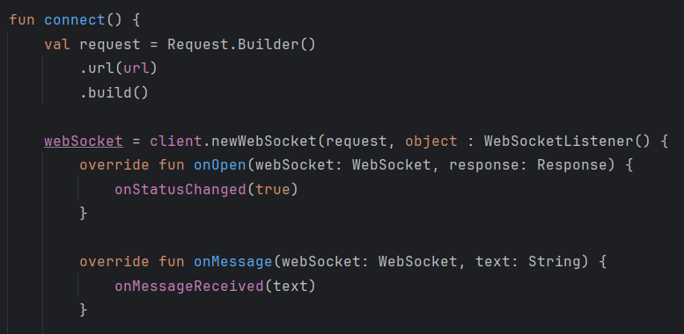
WebSocket komunikacija
Za razmenu podataka između Android aplikacije i Raspberry Pi backend servisa korišćen je WebSocket protokol.
Na ovaj način ostvarena je dvosmerna komunikacija u realnom vremenu:
backend šalje live podatke i evente
aplikacija šalje komande i konfiguraciju

Slide 7
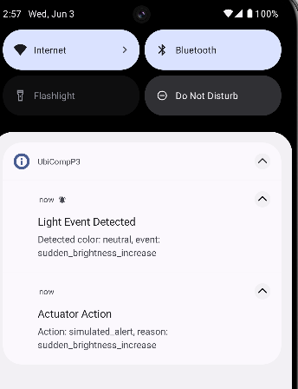
Notifikacije u Android aplikaciji
Aplikacija prima evente preko WebSocket-a i na osnovu njih prikazuje lokalne Android notifikacije.
Notifikacije se generisu kada:
sistem detektuje znacajnu promenu osvetljenja
se pokrene actuator akcija

Slide 8
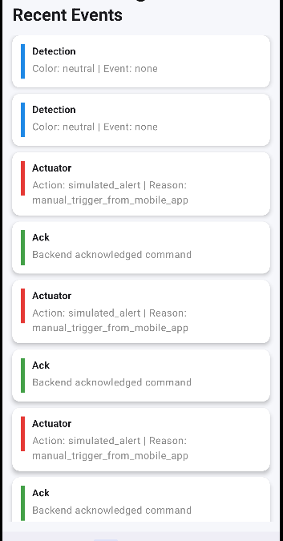
Events ekran – pregled detektovanih dogadjaja
Events ekran prikazuje listu najnovijih događaja koje sistem generiše tokom rada.
Tu spadaju:
detection event-i
actuator event-i
acknowledgement poruke backend servisa

Slide 9
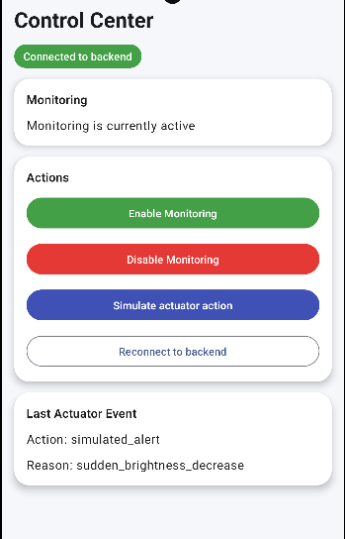
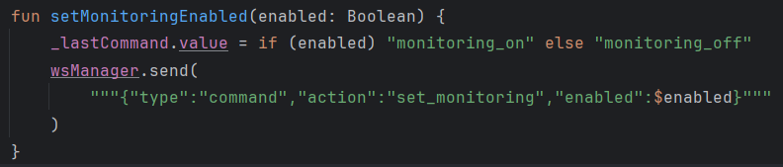
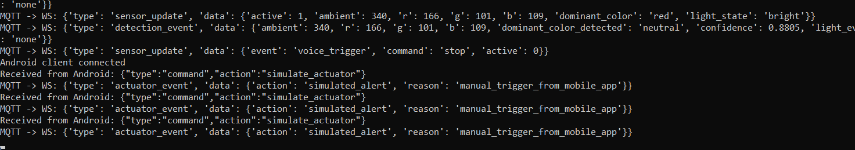
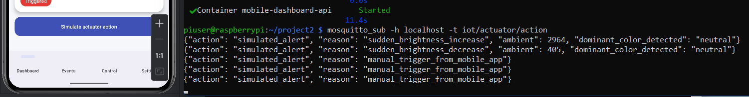
Control ekran – upravljanje sistemom
Control ekran omogućava korisniku da iz aplikacije direktno upravlja sistemom.
Realizovane su sledeće akcije:
enable monitoring
disable monitoring
simulate actuator action
reconnect to backend

Slide 10
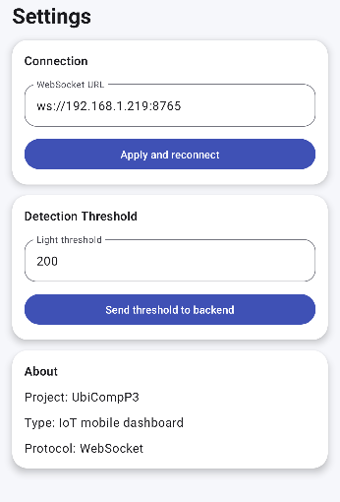
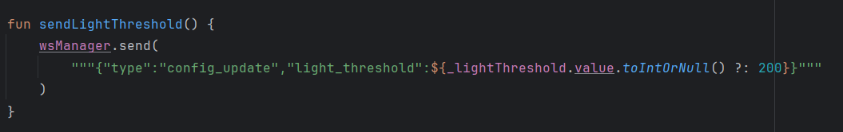
Settings ekran i konfiguracija parametara
Aplikacija omogućava konfiguraciju parametara i na SBC i na MCU strani.
Realizovana su sledeća podešavanja:
WebSocket URL
light threshold na SBC strani
monitoring enabled / disabled na MCU strani
Notes:
Na ovaj nacin aplikacija ne sluzi samo za pasivni prikaz podataka, vec i za konfiguraciju rada sistema

Slide 11
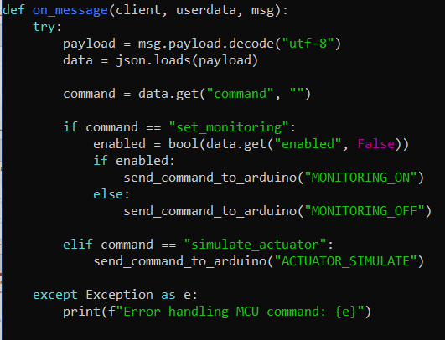
Integracija sa MCU i simulirana akcija aktuatora
Komande iz Android aplikacije prosleđuju se preko WebSocket servisa i MQTT sistema do serijske veze sa Arduino uređajem.
Na taj način realizovano je:
uključivanje i isključivanje monitoringa na MCU strani
pokretanje simulirane akcije aktuatora
Simulirana akcija aktuatora fizički se manifestuje promenom LED signalizacije na Arduino uređaju.
Serial_reader.py:

Slide 12
HVALA NA PAŽNJI!

